Slide 1





Slide 2
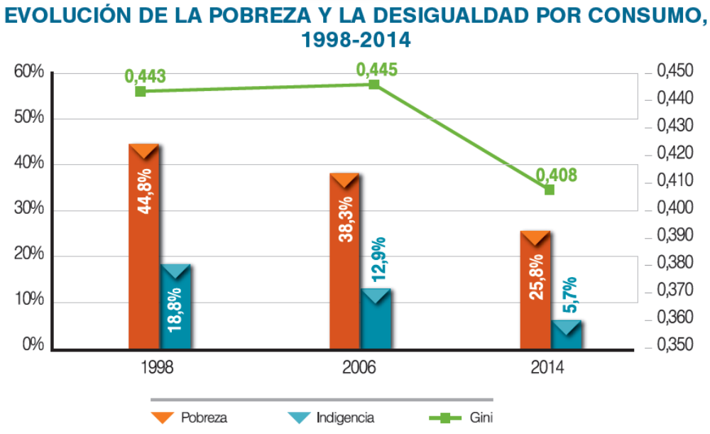
Un descenso importante de la pobreza y desigualdad
La incidencia de pobreza bajó 12.5 pp (33%)
La incidencia de indigencia bajó 7.2 pp (56%)
El coeficiente de Gini bajó 0.037 puntos (8%)

Slide 3
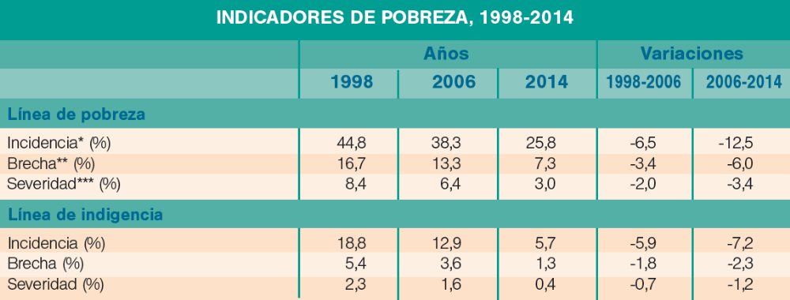
Los pobres son también menos pobres
La severidad y brecha de pobreza miden “cuan pobres” son los pobres. Acá también hubieron reducciones más marcadas en el período 2006-2014.

Slide 4
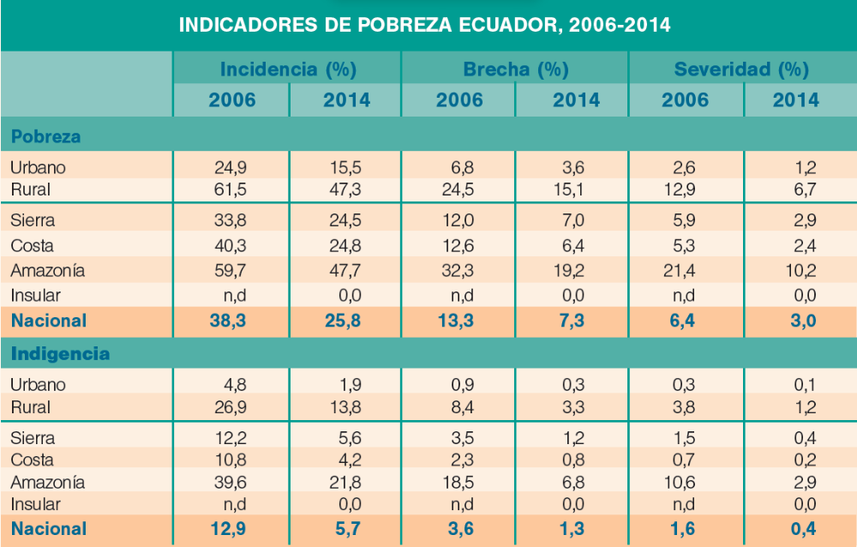
Las tendencias se parecen entre regiones
La incidencia de pobreza rural es 3 veces mayor a la urbana y la incidencia de indigencia es 7 veces mayor.
La Amazonía tiene la mayor incidencia de pobres e indigentes.

Slide 5
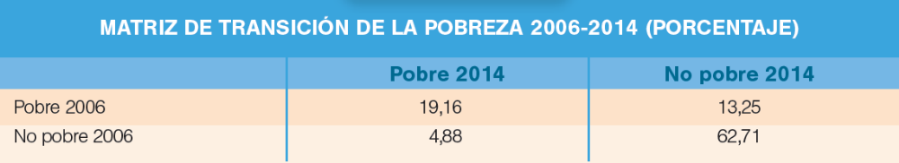
La movilidad social fue positiva
Ejercicios de “panel sintético” se usaron para estudiar los movimientos de las personas entre los estados de “pobre” y “no pobre”. Hubo mayor movimiento de “pobre” hacia “no pobre” que al revés.
Por otro lado, la mayoría de pobres de 2014 ya eran pobres en 2006.

Slide 6
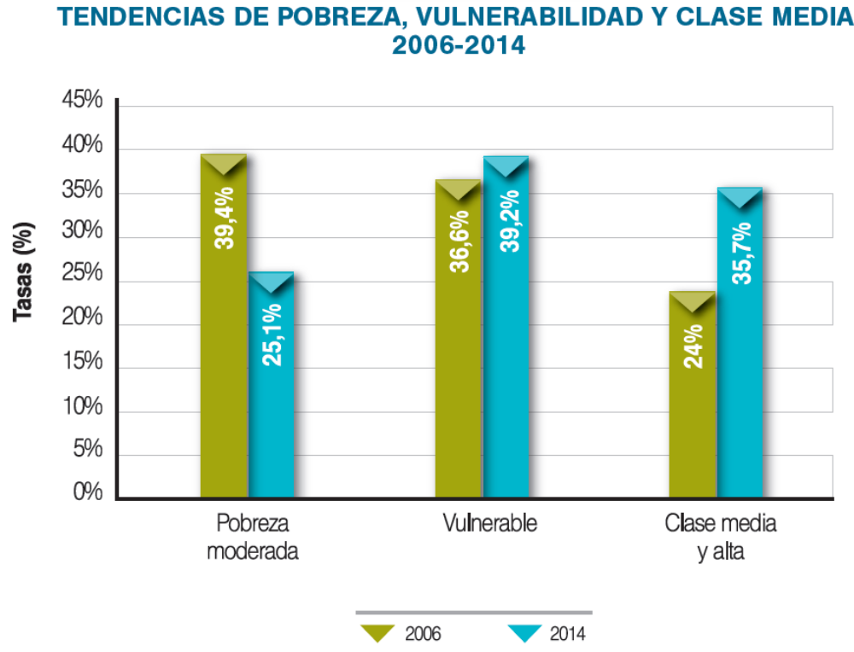
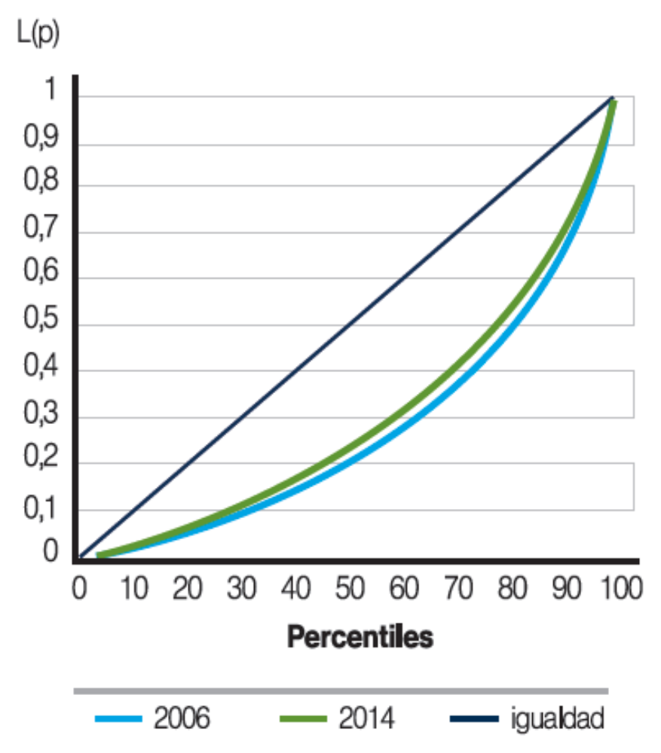
Crecimiento fuerte de la clase media

Slide 7
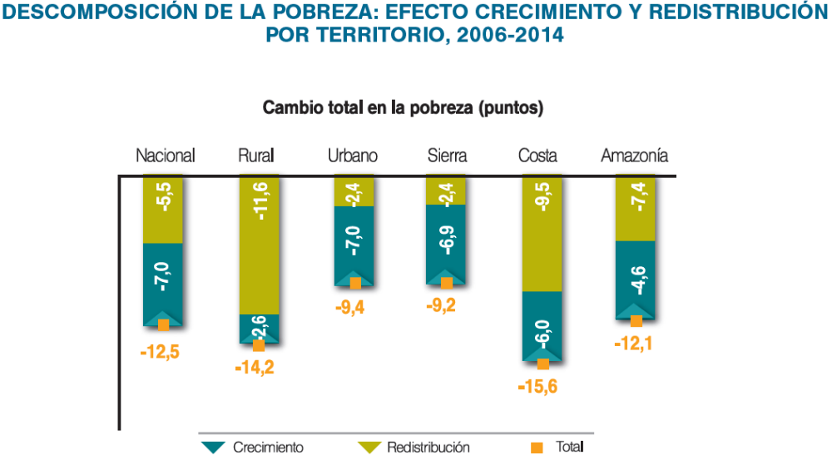
Crecimiento y cambios en la distribución importan

Slide 8
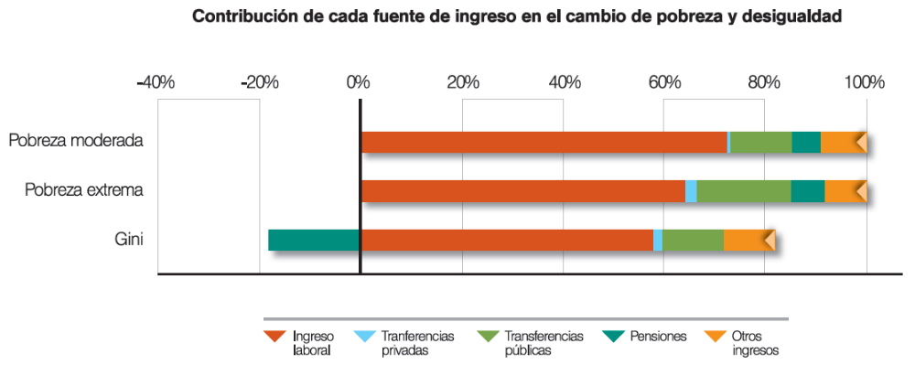
El ingreso laboral fue el vehículo principal
El ingreso laboral explica alrededor del 70% en la reducción de la pobreza y 66% en la reducción de la indigencia.
Para la reducción de la indigencia, las transferencias tienen un rol más importante que para la pobreza moderada.

Slide 9
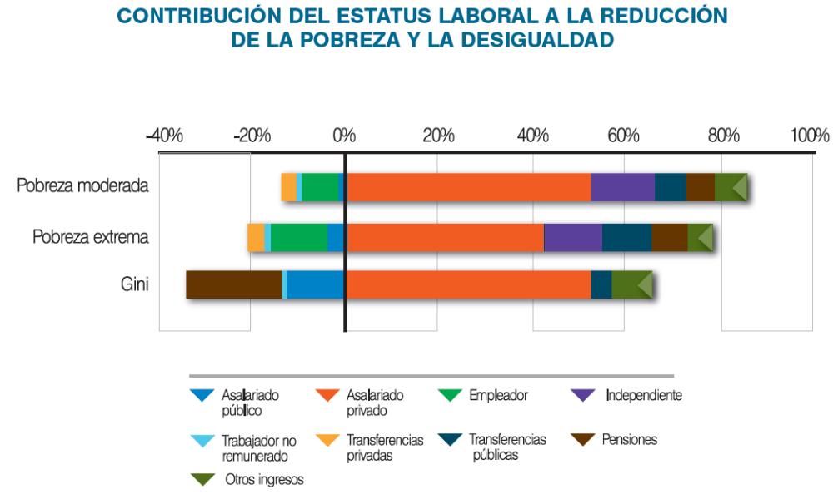
Salarios privados y cuenta propia juegan mayor rol

Slide 10
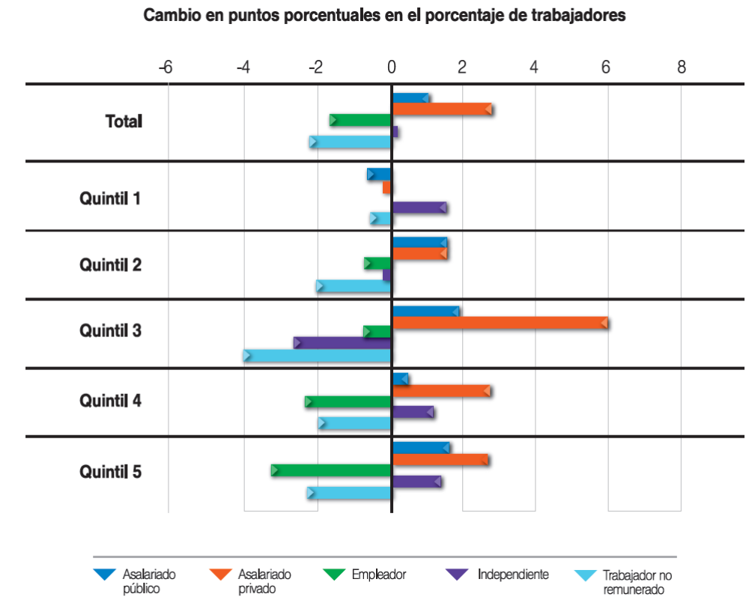
Más asalariados, menos empleadores

Slide 11
Crecimiento generalizado de los ingresos rurales
 | Estructura (%) |  |  | Ingreso anual promedio (US$2014)
 | 2006 | 2014 | Variación (pp) | 2006 | 2014 | Variación (%)
No agropecuario
Dependiente | 27.1 | 31.2 | 4.1 | 6213 | 8391 | 3.80%
Independiente | 29.5 | 22.6 | -6.9 | 7876 | 8655 | 1.20%
Agropecuario
Dependiente | 16.1 | 15.3 | -0.8 | 3870 | 4767 | 2.60%
Independiente | 12.3 | 13.8 | 1.5 | 1462 | 2145 | 4.90%
No laboral
Transferencias | 4.8 | 3.7 | -1.1 | 1129 | 1249 | 1.30%
Gobierno | 1.5 | 4 | 2.5 | 281 | 752 | 13.10%
Otros | 8.8 | 9.5 | 0.7 | 766 | 1002 | 3.40%
Total ingreso del hogar | 100% | 100% |  | 7920.5 | 9624.4 | 2.50%

Slide 12
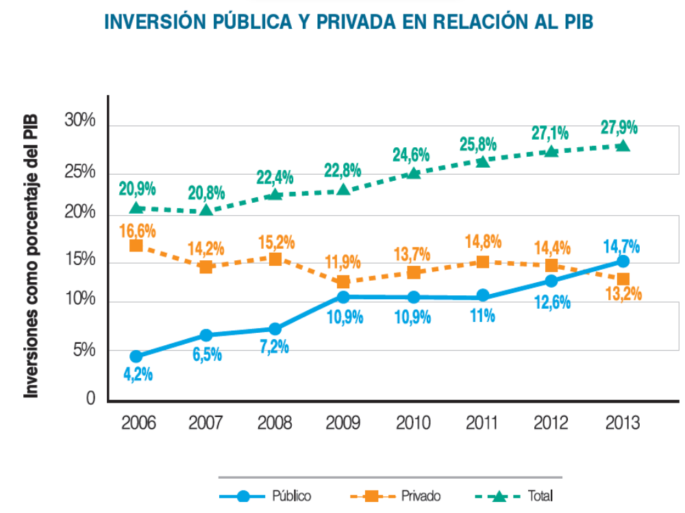
El rol de la inversión pública es clave

Slide 13
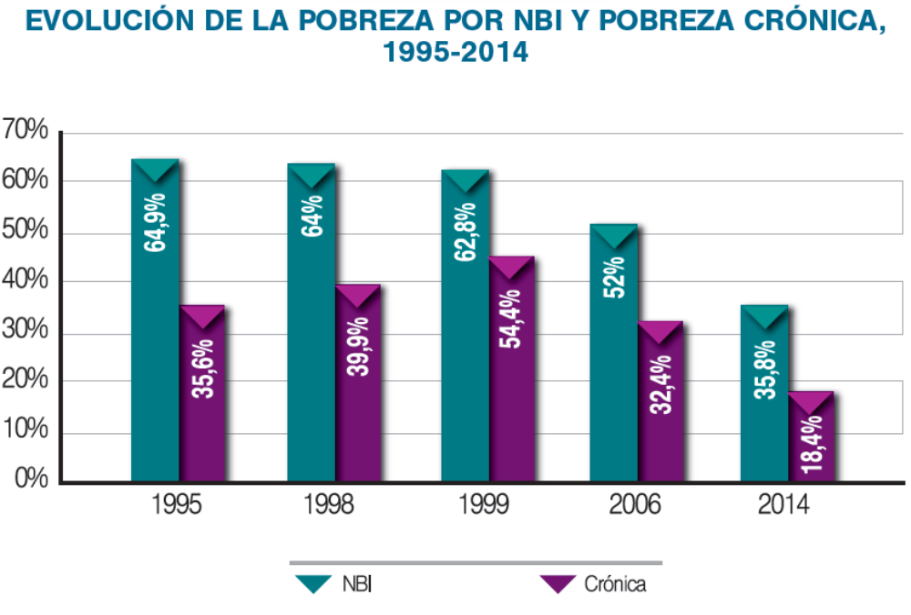
Indicadores no monetarios también mejoraron
Dimensiones:
Hacinamiento
Agua y saneamiento
Materiales de la vivienda
Educación de niños
Dependencia económica
Pobre por NBI si al menos una carencia
Pobre crónico si pobre por NBI y monetario

Slide 14
Indicadores no monetarios también mejoraron
 | 2006 |  | 2014
 | Pobre | No pobre | Pobre | No pobre
Estructura educativa (%)
Ninguno | 11.7 | 3.6 | 9.3 | 3.4
Primaria y menos | 57.2 | 30.1 | 51.4 | 28.5
Secundaria | 28.5 | 40.7 | 36.5 | 44.8
Superior | 2.6 | 25.7 | 2.8 | 23.3
Condiciones de vivienda
Hacinamiento | 47.5 | 11.5 | 36.4 | 7.3
Agua por red publica | 62.6 | 85.6 | 72.5 | 89.5
Eliminación adecuada de excretas | 61.5 | 91.6 | 76.6 | 95
Material adecuado del piso | 82.5 | 96.9 | 86.6 | 97.4
Material adecuado de las paredes | 80.7 | 94.1 | 86.9 | 96
Material adecuado del techo | 94.2 | 98.1 | 98 | 99.8

Slide 15
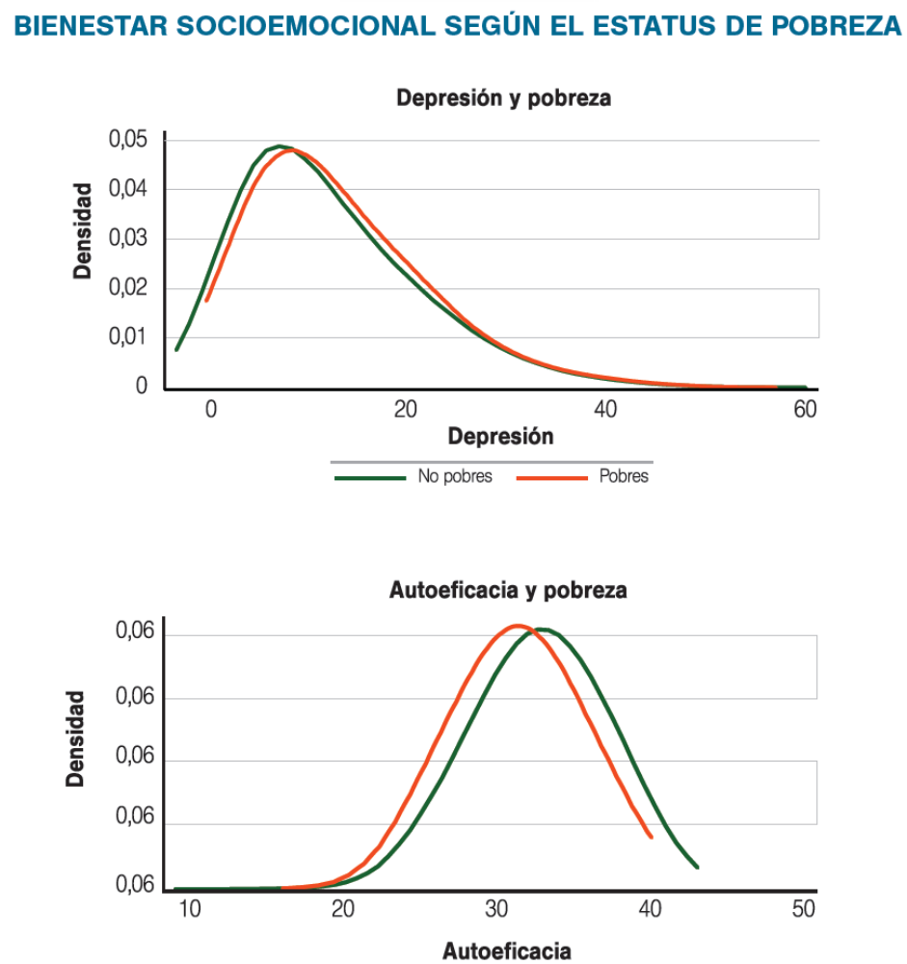
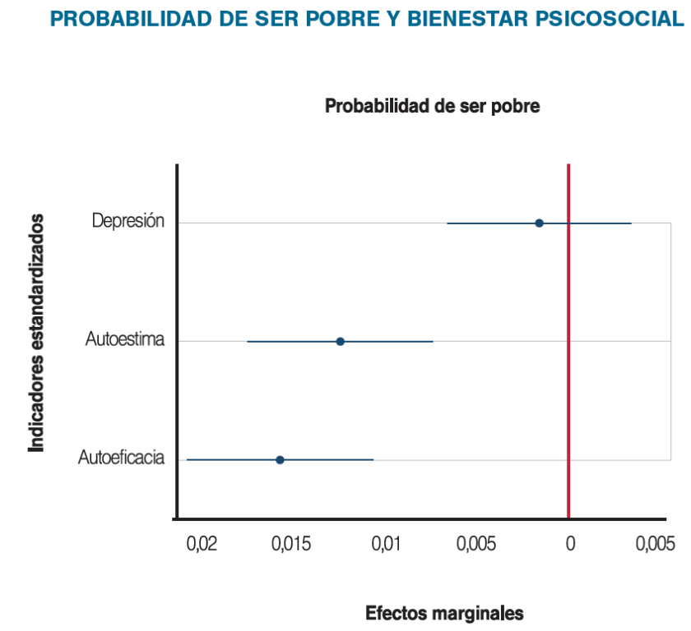
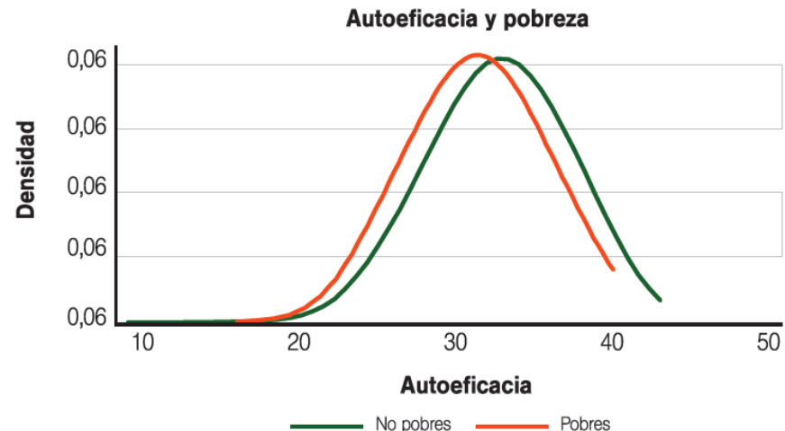
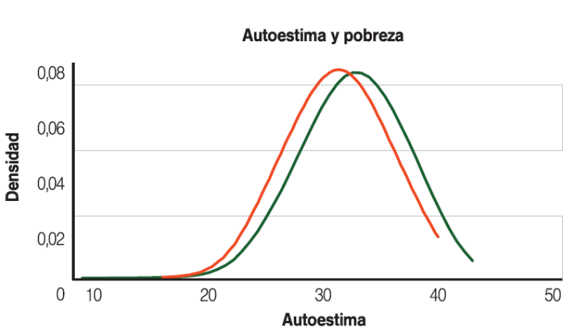
Relación entre pobreza y bienestar emocional
Los individuos en situación de pobreza son más proclives a mostrar signos de depresión, tienden a tener menor autoestima y tienen menor autoeficacia.

Slide 16
Conclusiones
El período 2006-2014 se diferencia de anteriores períodos en su tipo de crecimiento pro-pobre
La reducción de pobreza y desigualdad en este período fue bastante mayor que en períodos anteriores
Hubo una movilidad social positiva, con un fuerte incremento en la clase media
La pobreza no monetaria también cayó durante el período
Esta evolución favorable estuvo fuertemente acoplada a un incremento en la inversión pública, que dinamizó la demanda de empleo, y a políticas de incremento de ingresos

Slide 17

Muchas gracias
Aoviedo@worldbank.org

